Slide 1
数据库课程设计
专业 计算机科学与技术
班级 17-2

Slide 2
1
总览
2
E-R图
3
成员分工
4
GITHUB
5
成果展示
6
难点与收获

Slide 3
豆瓣电影数据库设计（丰富内容）：
登录信息和用户的详细信息
电影获奖信息
获奖电影记录
影评评价信息
导演信息内容
设计数据表：
演员表、演员获奖表、导演表、讨论小组、讨论用户表、讨论评论、电影编剧表、电影类型表等(22张表)。。。

Slide 4
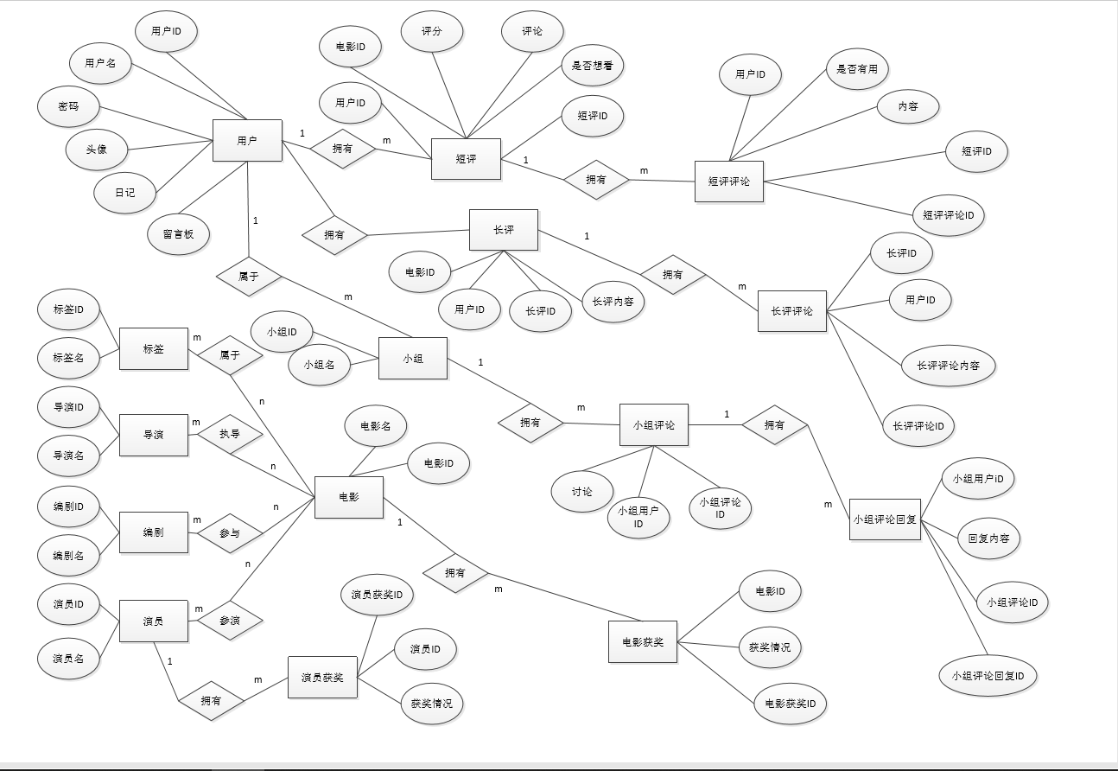

Slide 5
第一天：统计规划豆瓣系统功能划分、成员分工
第二天：E-R图、数据库设计
第三天：DAO持久层搭建
第四天：详细SQL语句填写
第五天：实例测试
第六天：SQL语句修改完善

Slide 6
李欢 DAO、Sql语句
韩壮壮 E-R图、Sql语句
常冠新 数据库表设计、DAO
刘煜 Sql语句、实例测试
赵昕阳 实例测试

Slide 7
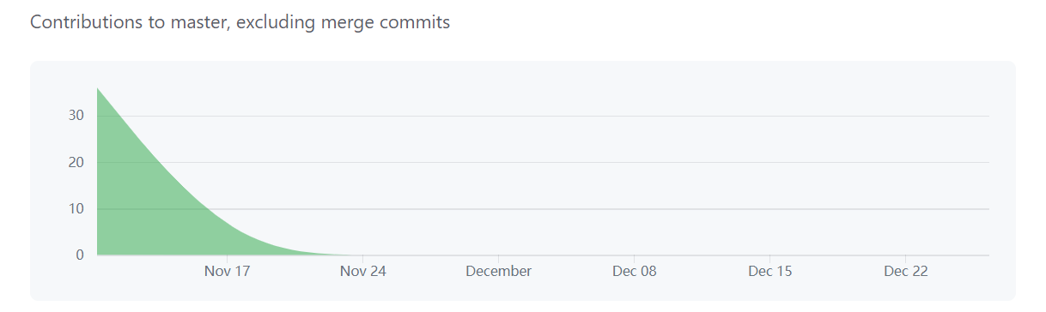
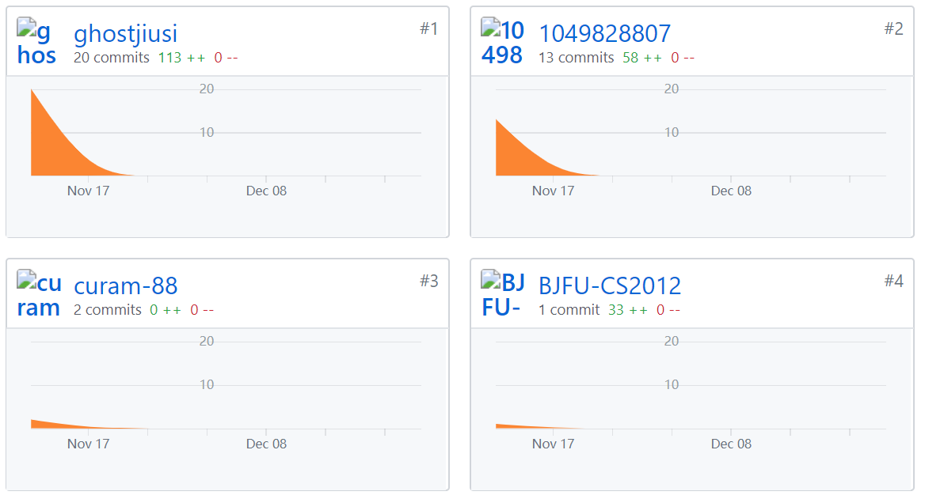

Slide 8
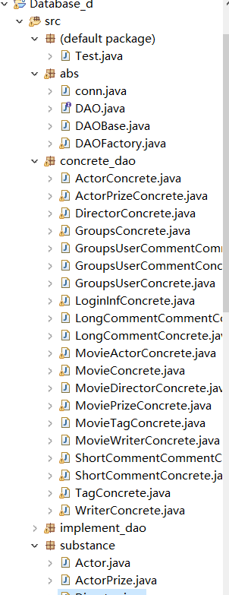
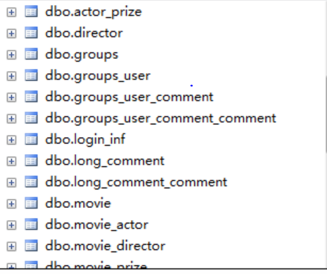
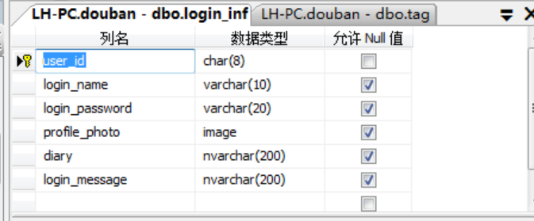
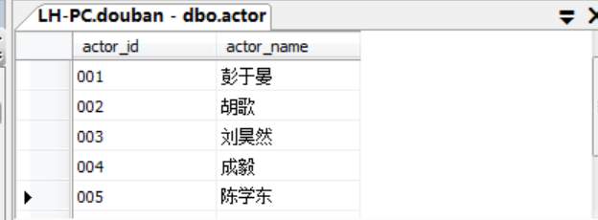
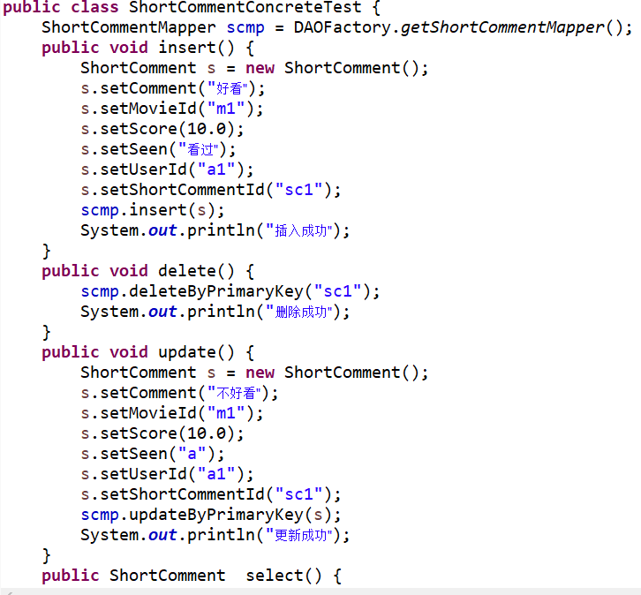
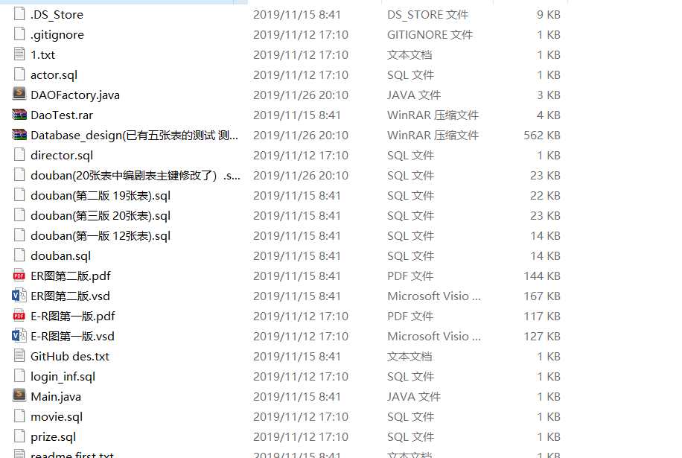

Slide 9
难点与解决
（1）凭空实现系统难度较大；因此在第一天集体参与讨论、并借鉴已有豆瓣系统设 计初步所需的数据库表
（2）根据外键查询其他表详细信息时JAVA代码较复杂；使用级联查询可在SQL中实 现，减少JAVA代码量
（3）ID号手动添加较复杂；将ID列设为自增键（是标识改为是）
（4）每次调用DAO具体方法时都需要对数据库进行连接和关闭；参考之后学习的 JAVAEE可使用MyBatis解决，节约资源消耗。
（5）GITHUB初次使用不易掌握；在其他课程项目编写时多次使用GITHUB。进而 熟悉操作。
（6）JDBC启动、关闭数据库操作类似、代码冗余；设置Close\Open函数，在具体实 现中调用具体函数。

Slide 10
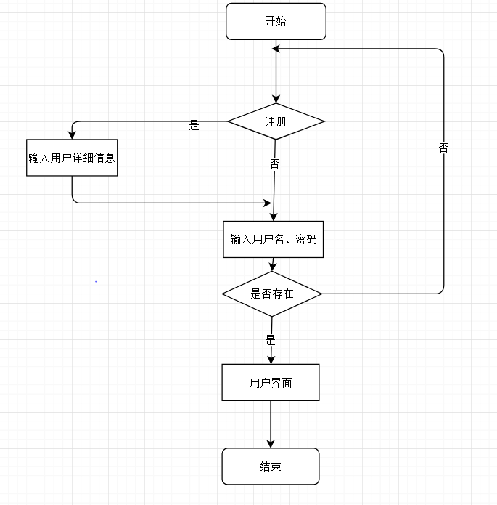
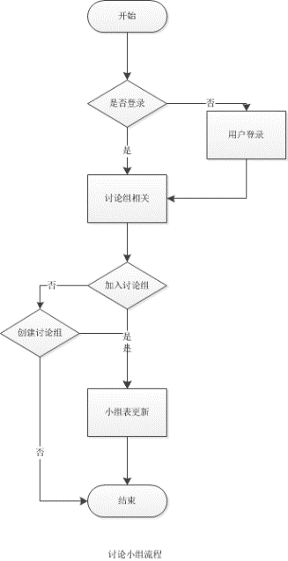
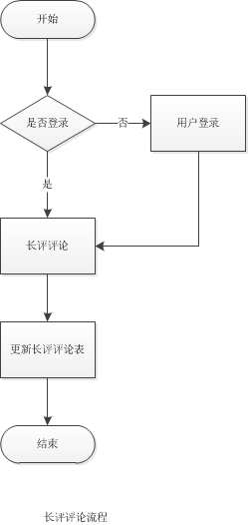
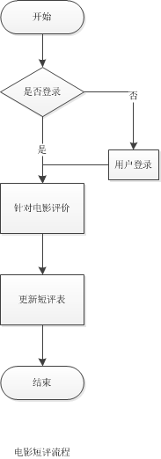
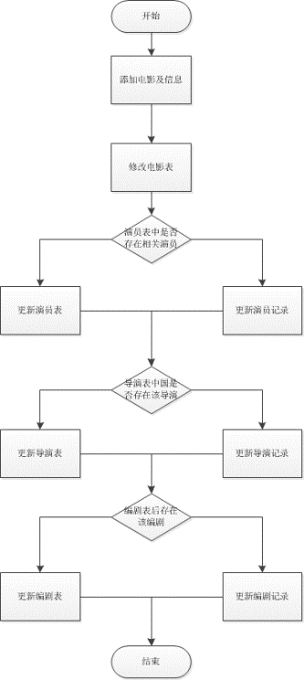

Slide 11


